Slide 1

第十章 位运算

Slide 2
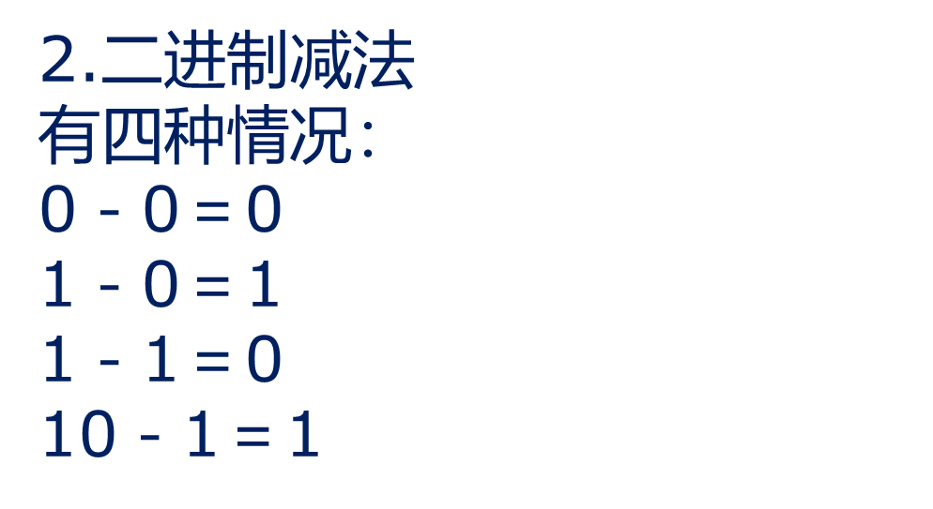
指针概念
二进制是计算技术中广泛采用的一种数制。二进制数据是用0和1两个数码来表示的数。它的基数为2，进位规则是“逢二进一”，借位规则是“借一当二”，由18世纪德国数理哲学大师莱布尼兹发现。
1.二进制加法
有四种情况：
0＋0＝0
0＋1＝1
1＋0＝1
1＋1＝10 进位为1
例如计算(1101)2＋(1011)2 的和。
解： 1 1 0 1
＋ 1 0 1 1
──────
11 0 0 0

Slide 3
原码：计算机存储的二进制数中，第一个数表示是正数还是负数，即0表示正数，1表示负数。剩下的数表示所要表示的数的绝对值，如（0010）2＝2，（1010）2＝－2。
反码：原码在计算机中使用不方便，因此引入了反码，正数的反码与原码相同，负数的反码，原码按位取反。反码就是负数在二进制中除了第一个数表示符号外，其他的数都依次取反，比如127＝01111111，而－127＝10000000；
补码：虽然反码方便但是在正数和负数的计算中会出错，因为0000＝0，1111＝-0＝0，有两个数表示同一个数，所以在计算中会少一，补码就是在负数的反码上加上1。多数机器的整数采用补码表示法。正数补码与原码相同，负数补码，最高位为1，其余位为原码取反再加1，比如-5＝11111010（反码），补码为-5＝11111011。
如求补码11111011的十进制数，即最高位不动，其余位取反得10000100，加1得10000101

Slide 4
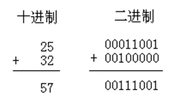
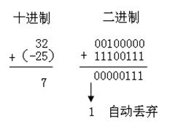
补码的加减法运算十分方便，它不必判断数的正负，只要符号位参加运算，便能自动得到正确的结果。假设机器字长为8位，下列例子说明补码的加法。

Slide 5
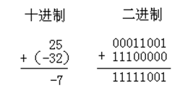
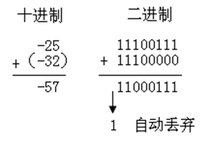

Slide 6
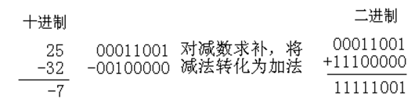
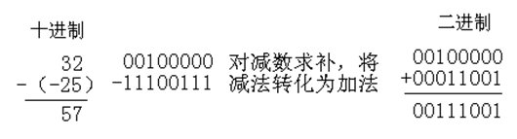
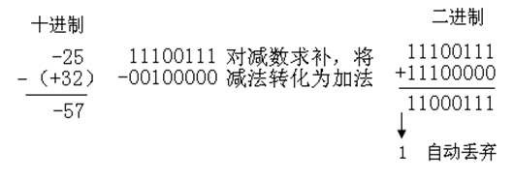
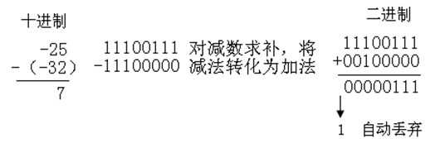

Slide 7
运算符 | 含义
& | 按位与（and）
| | 按位或（or）
^ | 按位异或（xor）
~ | 取反(not)
<< | 左移（shl）
>> | 右移(shr)
位运算的优先级：not＞and，shl，shr＞or，xor

Slide 8
//输入十进制以二进制显示
#include <bits/stdc++.h>
using namespace std;
int main()
{
int m,number,s[32];
cin>>number;
for(int i=1;i<=32;i++) //32位的编译器
s[i-1]=number>>(i-1)&1;//将每一位移到最右端与1进行与运算
for(int i=31;i>=0;i--)
cout<<s[i]<<' ';
return 0;
}

Slide 9
//输入二进制以十进制显示
int show10(char *c)
{
int num=0;
for(int i=0;i<=31;i++)
num=(num<<1)+c[i];
return num;
}
int main()
{
int x;
char c[32];
for(int i=0;i<=31;i++)//以字符形式输入32位的二进制数
cin>>c[i];
for(int i=0;i<=31;i++)//字符转换为数字
c[i]=c[i]-'0';
cout<<show10(c)<<endl;
return 0;
}

Slide 10
按位与运算符( & )：参加运算的两个运算量，如果两个相应的位都为1，则该位的结果值为１，否则为0。即：
0&0＝0；0&1＝0；1&0＝0；1&1＝1；
按位与运算通常用于二进制取位操作，例如一个数 and 1的结果就是取二进制的最末位。这可以用来判断一个整数的奇偶，二进制的最末位为0表示该数为偶数，最末位为1表示该数为奇数。
int main()
{
int x;
cin>>x;
if((x&1)==0)//注意位运算的优先级很低，所以必须加括号
cout<<x<<"是偶数"<<endl;
else
cout<<x<<"是奇数"<<endl;
return 0;
}

Slide 11
//两个整数按位与
#include <bits/stdc++.h>
using namespace std;
int main()
{
int a=10;
int b=12;
int c=a & b;
cout<<c<<endl;//输出结果为8
return 0;
}

Slide 12
按位或运算符（｜）：两个相应位中只要有一个为1，该位的结果值为1。即：
0|0＝0；0|1＝1；1|0＝1；1|1＝1；
按位或运算通常用于二进制特定位上的无条件赋值，例如一个数or 1的结果就是把二进制最末位强行变成1。如果需要把二进制最末位变成0，对这个数or 1之后再减1就可以了，其实际意义就是把这个数强行变成最接近的偶数。
//求最接近原数的偶数
int main()
{
int x;
cin>>x;
if(x&1==1)
x=(x|1)-1;//注意位运算的优先级很低，所以必须加括号
cout<<x<<"是最接近原数的偶数"<<endl;
return 0;
}

Slide 13
如果A，B为整数，实际上可看成长度为32的二进制数各个位做上述操作。例如当A＝10（二进制为1010），B＝12（二进制为1100）时，A | B＝14 （1010 | 1100＝1110）
//两个整数按位或
#include <bits/stdc++.h>
using namespace std;
int main()
{
int a=10;
int b=12;
int c=a | b;
cout<<c<<endl;//输出结果为14
return 0;
}

Slide 14
异或运算符（^）：它的规则是参加运算的两个相应位同号，则结果为0，异号则为1。xor 的直观意思就是 “是不是不一样”。即：
0^0＝0;0^1＝1;1^0＝1;1^1＝0;
如果A，B为整数，实际上可看成长度为32的二进制数各个位做上述操作。例如当A＝10（二进制为1010），B＝12（二进制为1100）时，A^B＝6 (1010^1100＝0110)。
//两个整数异或
int main()
{
int a=10;
int b=12;
int c=a ^ b;
cout<<c<<endl;//输出结果为6
return 0;
}

Slide 15
xor运算的逆运算是它本身，也就是说两次异或同一个数最后结果不变，即(a xor b) xor b = a。xor运算可以用于简单的加密，例如甲方欲发送1314520这个数字给乙方，约定任取一个数如12345678作为密钥。则甲方首先计算1314520 xor 12345678的值即11038614后，将11038614发送给乙方，乙方再次计算11038614 xor 12345678的值，就可得到1314520值
//异或加密
#include <bits/stdc++.h>
using namespace std;
int main()
{
int x=1314520;
x=x^12345678;
cout<<"加密后的值为："<<x<<endl;
x=x^12345678;
cout<<"解密后的值为："<<x<<endl;
return 0;
}

Slide 16
//交换两个整数，不用临时变量
#include <bits/stdc++.h>
using namespace std;
int main()
{
int a=123;
int b=789;
a=a^b;
b=b^a;
a=a^b;
cout<<a<<" "<<b;//输出结果为789 123
return 0;
}

Slide 17
有一组连续的数字，从1到n排列，中间丢失了一个数字，顺序也被打乱，放在一个n－1的数组里，请使用位运算的方法找出丢失的数字。
分析：由于1^1＝0，2^2＝0，n^n＝0，因此将n－1个数异或后再来异或一下1，2，…，n。那么最终答案肯定是迷失的数字k^(1^1)^(2^2)^…^(n^n)。其时间复杂度为线性。
int find(int a[],int size)
{
int number=0;
for(int i=0;i<size;i++)
{
number=number^(i+1)^a[i];
}
number^=(size+1);
return number;
}
int main()
{
int a[10]={1,2,4,5,6,7,8,9,10,11};
cout<<find(a,10)<<endl;
return 0;
}

Slide 18
取反运算符（～），用来对一个二进制数按位取反，即将0变1，1变0。例如对二进制数１取反即：～１＝０。
例如一个整数a为10，则~a＝－11 (~0…01010＝1…10101，这里符号也取反（首位），因此变为负数)
//取反运算符
#include <bits/stdc++.h>
using namespace std;
int main()
{
int a=10;
int c=~a;
cout<<c<<endl;//输出结果－11
return 0;
}

Slide 19
//无符号数取反
#include <bits/stdc++.h>
using namespace std;
int main()
{
unsigned short a=100;
a = ~a;
cout<<a<<endl; //输出65435 ,即该类型的最大值－100，而不是－101
return 0;
}

Slide 20
左移运算符（<<）：A<<B，表示A的所有二进制位整体向左移动B位，后面B位用0补充。与此相对应的为右移运算符（>>）。
例如100的二进制的值为1100100，则100 << 2 ＝110010000＝ 400。可以看出，a << b的值实际上就是a乘以2的b次方，因为在二进制数后添一个0就相当于该数乘以2。
int main()
{
int a=10;
int b1=a<<2;//左移两位，即10*2^2=40
int b2=a>>2;//右移两位，即10/2^2=2
cout<<"b1="<<b1<<" b2="<<b2<<endl;
return 0;
}

Slide 21
//左移运算符实例
#include <bits/stdc++.h>
using namespace std;
int main()
{
short a;
unsigned short b;
a = 1<<16-1;//short类型长度为16位
b = 1<<16-1;
cout<<a<<" "<<b<<endl; //输出-32768 32767
return 0;
}

Slide 22
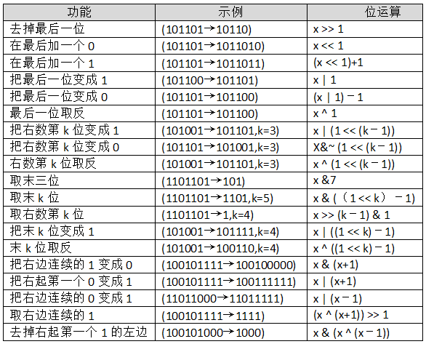

Slide 23
//考查十六进制整数的储存方式
#include <bits/stdc++.h>
using namespace std;
int main()
{
int a, b;
a = 0x00000000;//00000000000000000000000000000000=0
b = 0x00000001;//00000000000000000000000000000001=1
cout<<a<<" "<<b<<endl;
a = 0xFFFFFFFE;//11111111111111111111111111111110=-2
b = 0xFFFFFFFF;//11111111111111111111111111111111=-1
cout<<a<<" "<<b<<endl;
a = 0x7FFFFFFF;//01111111111111111111111111111111=2147483647
b = 0x80000000;//10000000000000000000000000000000=-2147483648
cout<<a<<" "<<b<<endl;
return 0;
}

Slide 24
//二进制中1的个数的奇偶性，最朴素程序
#include <bits/stdc++.h>
using namespace std;
int main()
{
int i,x,c=0;
cin>>x;
for (i=1;i<=32;i++)
{
c=c + (x & 1);//判断最末位是0还是1
x=x >> 1;//去掉最右边一位
}
cout<<( c & 1 );//判断奇偶
return 0;
}

Slide 25
//二进制中1的个数的奇偶性，位运算判断
#include <bits/stdc++.h>
using namespace std;
int main()
{
int x;
cin>>x;
x=x ^ (x >> 1);
x=x ^ (x >> 2);
x=x ^ (x >> 4);
x=x ^ (x >> 8);
x=x ^ (x >> 16);
cout<<(x&1)<<endl;
return 0;
}

Slide 26
//计算二进制中的1的个数
int main()
{ int x;
cin>>x;
//0x55555555=01010101010101010101010101010101
x = (x & 0x55555555) + ((x >> 1) & 0x55555555);
//0x33333333=00110011001100110011001100110011
x = (x & 0x33333333) + ((x >> 2) & 0x33333333);
//0x0F0F0F0F=00001111000011110000111100001111
x = (x & 0x0F0F0F0F) + ((x >> 4) & 0x0F0F0F0F);
//0x00FF00FF=00000000111111110000000011111111
x = (x & 0x00FF00FF) + ((x >> 8) & 0x00FF00FF);
//0x0000FFFF=00000000000000001111111111111111
x = (x & 0x0000FFFF) + ((x >> 16) & 0x0000FFFF);
cout<<"共有"<<x<<"个1"<<endl;
return 0;
}

Slide 27
为了方便说明，假设机器字长为8位，以数字211为例，211的二进制为11010011。计算结果如表
原始数据 | 1 | 1 | 0 | 1 | 0 | 0 | 1 | 1
第一次计算结果 | 1 0 |  | 0 1 |  | 0 0 |  | 1 0
第二次计算结果 | 0 0 1 1 |  |  |  | 0 0 1 0
第三次计算结果 | 0 0 0 0 0 1 0 1
最终结果 | 5

Slide 28
//二分查找32位整数的前导0个数
int nlz(unsigned x)
{ int n;
if (x == 0)
return(32);
n = 1;
if ((x >> 16) == 0)
{n+=16; x = x <<16;}
if ((x >> 24) == 0)
{n+=8; x = x << 8;}
if ((x >> 28) == 0)
{n+=4; x = x << 4;}
if ((x >> 30) == 0)
{n+=2; x = x << 2;}
n = n - (x >> 31);
return n;
}
int main()
{ unsigned x,ans;
cin>>x;//例如输入7，结果为29
ans=nlz(x);
cout<<ans<<endl;
return 0;
}

Slide 29
//取一个整数的绝对值
#include <bits/stdc++.h>
using namespace std;
int Abs(int x)
{
int y;
y=x>>31;
return(x^y)-y;//也可以写作(x+y)^y
}
int main()
{
int x;
cin>>x;
cout<<Abs(x);
return 0;
}

Slide 30
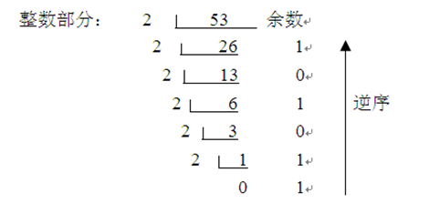
进制转换
各进制数之间的转换：
二进制转十进制：10110＝1×2⁴＋0×2³＋1×2²＋1×2¹＋0×2⁰＝22
八进制转十进制：125＝1×8²＋2×8¹＋5×8⁰＝85
十六进制转十进制：3A8＝3×16²＋A×16¹＋8×16⁰＝936
十进制转二进制：
即53＝110101

Slide 31
小数部分：0 .3125 × 2 ＝ 0.6250 整数为0
0.6250 × 2 ＝1.25 整数为1
0.25 ×2 ＝ 0.50 整数为0
0.50 × 2 ＝1.0 整数为1
即 0.3125＝0.0101
二进制转八进制：101 011 110 ＝536
357 ＝11 101 111
二进制转十六进制：5AB ＝101 1010 1011
1 1001 0100 1011 ＝194B

Slide 32
//取余法求二进制数
void put(int number)
{ int i;
if(number>0)
{ i=number%2;
number=number/2;
put(number);
cout<<i;
}
}
int main()
{
int number;
cin>>number;
if(number==0)
cout<<0;
put(number);
return 0;
}

Slide 33
//位运算求二进制数
int main()
{
int number,i,j,m,ok=0;
int s[50];
memset(s,0,sizeof(s));//将数组所有元素初始化为0
cin>>number;
for(i=1;i<=32;i++) //32位的编译器
{
m=number>>(i-1)&1;//将每一位移到最右端与1进行与运算
s[i]=m;
}
for(i=49;i>=1;i--)//倒序输出
{
if(ok==0 && s[i]==1)//忽略前面的0
ok=1;
if(ok==1)
cout<<s[i];
}
return 0;
}

Slide 34
//十进制数转为十六进制数
int main()
{
int number,m,i;
string s;
cin>>number;
for(i=0;i<=7;i++)
{
m=number>>(i*4) &15;//与15进行与运算后，再右移四位
if(m<10)
s=char(m+48)+s;//处理数字，注意相加的前后顺序
else
s=char(55+m)+s;//处理字母
}
while(s[0]=='0')
s.erase(0,1); //删除前导0
cout<<s;
return 0;
}

Slide 35
/*
程序名称：十进制数转换为N进制数
*/
string fun(int x,int n)
{
const string a="0123456789ABCDEF";
string s="";
if(x==0)
return "0";
while(x>0)
{
s=a[x%n]+s;//后取的余数放在前面
x=x/n;
}
return s;
}
int main()
{
int x,n;
cin>>x>>n;
cout<<fun(x,n)<<endl;
return 0;
}

Slide 36
//十进制小数转为N进制
double x;
int n;
string s;
void fun(double x,int n,int m)
{ const string a="0123456789ABCDEF";
int u;
s='.';
while(x>0 && m>0)
{ m--;//可用小数位数减1
x=x*n;
s=s+a[int(x)];//取余数依次放后面
x=x-int(x);//取X的小数部分
}
}
int main()
{ cin>>x>>n;
if (x<1) fun(x,n,20);
cout<<s;
return 0;
}

Slide 37
//N进制转为十进制
int fun(int n,string s)
{ int i,t=0;
for(i=0;i<=s.size();i++)
{ if(s[i]>='0' && s[i]<='9')
t=t*n+s[i]-48;
else if(s[i]>='A' && s[i]<='F')
t=t*n+s[i]-55;
else if(s[i]>='a' && s[i]<='f')
t=t*n+s[i]-87;
}
return t;
}
int main()
{ int n;
string str;
cin>>n;
cin>>str;
cout<<fun(n,str)<<endl;
return 0;
}

Slide 38
//N进制小数转换为十进制
double x,t,j;
double fun(double n,string s)
{ int i;
for(i=s.size(); i>=1; i--)
{ if(s[i]>='0' && s[i]<='9')
t=t/n+s[i]-48;
else if(s[i]>='A' && s[i]<='F')
t=t/n+s[i]-55;
else if(s[i]>='a' && s[i]<='f')
t=t/n+s[i]-97;
j=t/n;
}
return j;
}
int main()
{ int n; string s;
cin>>n; cin>>s;
cout<<fun(n,s);
return 0;
}

Slide 39
【题目描述】N进制数加法
N(N<37)进制数加法运算问题，即从键盘输入一个小于37的正整数N，再输入符合要求的两个N进制数，求两者之和，输出结果仍为N进制数。

Slide 40
int main()
{
string a,b,w;
int x[100],y[100];
int i,k,N;
cin>>N;
for(i=0;i<=N-1;i++)
{//
if(i<10)
w=w+char(i+48);//数字的处理
else
w=w+char(55+i);//字母的处理
}
//cout<<w<<endl;//输出0123...ABC...序列
cin>>a>>b;
while(a.length()<b.length())
a='0'+a;
while(b.length()<a.length())
b='0'+b;
a='0'+a;//前面多加一位，用于进位
b='0'+b;
//cout<<a<<endl<<b<<endl<<endl;//检查输出是否正确
for(i=a.length()-1;i>=0;i--)
{
x[i]=w.find(a[i],0);//查找a[i]在W中的位置获得真实的数字
y[i]=w.find(b[i],0);//转换到x,y数组中准备相加
}

Slide 41
for(i=a.length()-1;i>=0;i--)//进位加法
{
x[i]=x[i]+y[i];
if(x[i]>=N)
{
k=i;
while(x[k]>=N)
{
x[k]=x[k]-N;
x[k-1]++;
k--;
}
}
}
for(i=a.length()-1;i>=0;i--)
a[i]=w[x[i]];//转换为N进制数，a即是加法又是总数
while(a[0]=='0')
a.erase(0,1); //删除前导0
cout<<a<<endl;
return 0;
}

Slide 42
【上机实践】二进制分类
若将一个正整数化为二进制数，在此二进制数中，我们将数字1的个数多于数字0的个数的这类二进制数称为A类数，否则就称其为B类数。
例如：
(13)10＝(1101)2，其中1的个数为3，0的个数为1，则称此数为A类数；
(10)10＝(1010)2，其中1的个数为2，0的个数也为2，称此数为B类数；
(24)10＝(11000)2，其中1的个数为2，0的个数为3，则称此数为B类数；
程序要求：求出a～b之中全部A、B两类数的个数。
【输入格式】
两个整数，即a和b。
【输出格式】
一行，包含两个整数，分别是A类数和B类数的个数，中间用单个空格隔开。
【输入样例】
1 1000
【输出样例】
538 462

Slide 43
【上机实践】确定进制
6×9＝42 对十进制来说是错误的，但是对13进制来说却是正确的。即6_{（13）}×9_{（13）}＝42_{（13）}，而42_{（13）}＝4×13＋2×1＝54_{（10）}。
你的任务是编写一段程序，读入3个整数p，q和r，然后确定一个进制B（2≤B≤16），使得p×q＝r。如过B有很多选择，则输出最小的那个进制。如果没有合适的进制，则输出0。
【输入格式】
一行给出三个整数p，q，r(1≤p,q,r≤1000000)。
【输出格式】
一个整数：即令p×q＝r成立的最小的B。
【输入样例】
11 11 121
【输出样例】
3

Slide 44
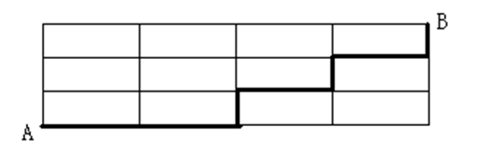
【题目描述】逃跑路线
修罗王被打败了，他要从A地逃到B地，如图10.1所示。逃跑时，修罗王只能向右走或向上走，假设向上走用1表示，向右走用0表示。请编程统计出修罗王从A地到B地有多少种走法，打印出每一种走法，如：0010101就是一种走法。

Slide 45
int i,j,t,a, len,r,r0,r1;
string b,jg;
int main()
{ t=0;
for(i=7; i<=112; ++i)
{ a=i,r0=0,r1=0,jg="";//r0统计0的个数,r1统计1的个数
do
{
r=a%2;
if(r==1)
r1++,b='1';
else
r0++,b='0';
jg=b+jg;//逐位组成方案存到jp
a=a/2;
}while(a!=0); //不断取余拆位
len=jg.size();
if(len<7)//填满7位
for(j=1; j<=7-len; ++j)jg='0'+jg;
if(r1==3 && r0+7-len==4)
{
t++;
cout<<jg<<" ";
}
}
cout<<"\nt="<<t<<"\n";
return 0;
}

Slide 46
【题目描述】牛记数
叶妍霜三人在追赶修罗王的过程中迷失了方向，这时他们遇到了一头神牛，这头神牛只会二进制数，在泥地上它用一个脚印表示0，而用它的脚来表示1，显然它最多能表示4个位置上的1。
现给定一个范围[s，t](1≤s，t≤15000000)，请问这头牛可以表示其中的多少个数？
【输入格式】
只一行，两个整数s和t.
【输出格式】
只一行，用少于4个1的二进制数可表示在[s，t]中的数的个数。
【输入样例】
100 105
【输出样例】
5

Slide 47
//牛记数1
#include <bits/stdc++.h>
using namespace std;
int s,t,c;
int main()
{
cin>>s>>t;
for(int i=s;i<=t;++i)
{
int cc=0;
for(int x=i;x>0;x/=2)
cc+=x%2;
c+=(cc<=4);
}
cout<<c<<endl;
return 0;
}

Slide 48
//牛记数2
#include <bits/stdc++.h>
using namespace std;
int s,t,c;
int main()
{
cin>>s>>t;
for(int i=s;i<=t;++i)
{
int cc=0;
for(int x=i;x>0 && cc<5;x-=x&-x)
cc++;
c+=(cc<=4);
}
cout<<c<<endl;
return 0;
}

Slide 49
//牛记数3
#include <bits/stdc++.h>
using namespace std;
int s,t,c;
int main()
{
cin>>s>>t;
for(int i=s;i<=t;++i)
{
int cc=0;
for(int x=i;x>0 && cc<5;x-=x&-x)
cc++;
c+=(cc<=4);
}
cout<<c<<endl;
return 0;
}

Slide 50
//牛记数4
#include <bits/stdc++.h>
using namespace std;
int s,t;
int bit[1<<16];//bit[65536]
int main()
{
for(int i=0;i<65536;++i)//预处理
{
int cc=0;
for(int x=i;x>0;x/=2)
cc+=x%2;
bit[i]=cc;
}
cin>>s>>t;
int c=0;
for(int i=s;i<=t;++i)
c+=( bit[(i>>16)] + bit[(i & 0xffff)] )<=4;
cout<<c<<endl;
return 0;
}

Slide 51
【题目描述】牛数
由于神牛所表达的信息有限，无法获知修罗王的去向，因此楚继光帮助神牛找到了几根树枝，这样表示1的个数最多可达到50个，请计算在[s，t]范围内所能表达数的个数。其中1≤n≤50;1≤s≤t≤100,000,000,000,000。
【输入格式】
只一行，三个整数n，s，t。
【输出格式】
只一行，用不多于n个1的二进制数可表示在[s，t]中的数的个数。
【输入样例】
4 100 105
【输出样例】
5

Slide 52
const int M=64;
long long n,s,t;
long long f[M][M];
long long cal(int x)
{
int len,b[M];
for(len=0;x>0;x/=2)
b[len++]=x%2;
long long ans=0;
for(int i=0,c=0;i<len && c<n;++i)
if(b[len-i-1]==1)
{
ans+=f[len-i-1][n-c];
c++;
}
return ans;
}
int main()
{ cin>>n>>s>>t;
for(int i=0;i<M;++i)
f[i][0]=1,f[0][i]=1;
for(int i=1;i<M;++i)
for(int j=1;j<M;++j)
f[i][j]=f[i-1][j]+f[i-1][j-1];
cout<<cal(t)-cal(s-1)<<endl;
return 0;
}

Slide 53
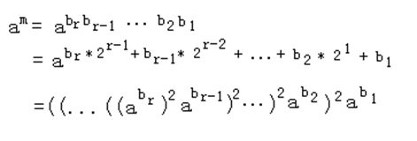
【题目描述】求方位值
神牛告知了修罗王的去向，但所给出的数字太过于复杂，需要经过处理，处理方法是求a^{m}%n的值，1≤m，n≤10⁹。
令m的二进制表示为b_{r}b_{r－1}…b₂b₁。则:

Slide 54
//求方位值
#include <bits/stdc++.h>
using namespace std;
int a,n,m;
int ans(int mm)
{
if(mm==1)
return a;
if(mm==0)
return 1;
int temp=ans(mm/2)%n;
if(mm%2==1)
return (temp*temp*a)%n;
return (temp*temp)%n;
}
int main()
{
cin>>a>>m>>n;
cout<<ans(m)<<"\n";
return 0;
}

Slide 55
【题目描述】灯泡迷阵
邪狼躲进了灯泡迷阵中，即有n个灯泡排列成环形（灯泡1左边是灯泡N，灯泡2左边是灯泡1，灯泡3左边是灯光2，…，n左边是灯泡n－1。在时刻0时，有的灯泡是亮的，有的不亮。灯泡i在时间t+1(t≥0)改变状态（亮→不亮，不亮→亮）当且仅当灯泡i左边的灯光在时刻t是亮的。要想抓捕邪狼，就必须编程在1秒时间内算出在时刻m时，每个灯泡的状态（n≤106，m≤109），否则贸然进去会有生命危险。

Slide 56
int n,m,t,two;
bool a[1000000][2],in; //滚动数组
int main()
{ cin>>n>>m;
for(int i=0; i<n; ++i)
cin>>a[i][0]; //输入
while(t<m)
{ two=-1;
while(t+(1<<two+1)<=m)
two++; //找到最大的t+2^k<=m
for(int i=0; i<n; ++i)
a[i][in^1]=a[i][in]^a[(i-(1<<two)%n+n)%n][in]; //状态转移
in^=1;
t+=(1<<two);
}
for(int i=0; i<n; ++i)
cout<<a[i][in];
cout<<"\n";
return 0;
}

Slide 57
【题目描述】硬币阵
邪狼躲进了硬币阵中，硬币阵有n(1≤n≤50000)行硬币，每行有m(1≤m≤10)个硬币，排成一个n×m的方阵，有的正面朝上，有的反面朝上。我们每次可以把一整行或一整列的所有硬币翻过来，只有在得到的正面朝上的硬币最多时，才是抓捕邪狼的最佳时机，请算出正面朝上的硬币最多为多少？
显然两次翻转同一列或同一行，相当于不翻转。于是所有列的翻转方案最多只有2m种。因此可以枚举2m个列的翻转方案，对于每个方案，扫描n行，对于每行中翻与不翻两种情况下正面朝上硬币数的较大者，进行累加，最终求得2m个累加和中的最大者。但此算法为O（n×m×2m）时间复杂度，当n较大时，程序会超时。

Slide 58
cin>>n>>m;
for(int i=0; i<(1<<m); ++i)
for(int j=i; j>0; j>>=1)
num[i]+=j&1; //算出1到1023二进制1个数
for(int i=0; i<n; ++i)
for(int j=0; j<m; ++j)
cin>>hun[i][j];
for(int i=0; i<(1<<m); ++i) //枚举列
{
for(int k=i,j=m; j>0; --j)
{
hn[j]=k&1;
k>>=1;
}
for(int j=0; j<n; ++j) //改变状态
for(int k=0; k<m; ++k)
hun[j][k]^=hn[k];
sum=0;
for(int j=0; j<n; ++j) //计算最大值
{
int temp=0;
for(int k=0; k<m; ++k)
temp+=hun[j][k];
sum+=maxx(temp,m-temp);
}
ans=maxx(ans,sum);
for(int j=0; j<n; ++j) //状态改回
for(int k=0; k<m; ++k)
hun[j][k]^=hn[k];
}

Slide 59
【题目描述】逃跑路线
修罗王被打败了，他要从A地逃到B地，如图10.1所示。逃跑时，修罗王只能向右走或向上走，假设向上走用1表示，向右走用0表示。请编程统计出修罗王从A地到B地有多少种走法，打印出每一种走法，如：0010101就是一种走法。

Slide 60
cin>>n>>m;
for(int i=0;i<(1<<m);++i)
for(int j=i;j>0;j>>=1)
num[i]+=j&1; //算出1到1023二进制1个数
for(int i=0;i<n;++i)
for(int j=0;j<m;++j)
{
cin>>a;
hun[i]=(hun[i]<<1)+a;
}
for(int i=0;i<(1<<m);++i)//枚举列
{
for(int j=0;j<n;++j)//改变状态
hun[j]^=i;
sum=0;
for(int j=0;j<n;++j)//计算最大值
sum+=maxx(num[hun[j]],num[hun[j]]^((1<<m)-1));
ans=maxx(ans,sum);
for(int j=0;j<n;++j)//状态改回
hun[j]^=i;
}
cout<<ans<<"\n";
return 0;

Slide 61
【题目描述】瞬移
叶妍霜等人好不容易找到修罗王所在的地点坐标，但是等赶到该地点，却没有发现修罗王的踪影，原来修罗王使用了魔法中的瞬移技能，即将一个正整数坐标进行高低位交换，即改变了最终的地点坐标。所谓高低位交换是这样的：
给出一个小于232的正整数。这个数可以用一个32位的二进制数表示（不足32位用0补足）。我们称这个二进制数的前16位为“高位”，后16位为“低位”。将它的高低位交换，我们可以得到一个新的数。试问这个新的数是多少？
例如数1314520用二进制表示为0000 0000 0001 0100 0000 1110 1101 1000（添加了11个前导0补足为32位），其中前16位为高位，即0000 0000 0001 0100；后16位为低位，即0000 1110 1101 1000。将它的高低位进行交换，我们得到了一个新的二进制数0000 1110 1101 1000 0000 0000 0001 0100。它即十进制的249036820。

Slide 62
int main()
{ long long n,s=0,i=31,b[32]={0};
long long a[]={32768, 16384, 8192, 4096,
2048, 1024, 512, 256,
128, 64, 32, 16,
8, 4, 2, 1,
2147483648ll,1073741824ll,536870912ll, 268435456,
134217728, 67108864, 33554432, 16777216,
8388608, 4194304, 2097152, 1048576,
524288, 262144, 131072, 65536 };
cin>>n;
while(n!=0)
{
b[i--]=n%2;
n=n/2;
}
for(i=0;i<32;i++)
if(b[i]==1)
s+=a[i];
cout<<s<<endl;
return 0;
}

Slide 63
//瞬移2
#include<bits/stdc++.h>
using namespace std;
int main()
{
unsigned int n;
cin>>n;
n=(n>>16)|(n<<16);
cout<<n<<endl;
return 0;
}

Slide 64
【题目描述】二进制逆序
众所周知，黑暗系魔法与光明系魔法的使用是完全相反的，因此对一个数的二进制读取也是相反的，下面的程序读入一个32位整数并输出它的二进制倒序后所表示的数。
输入： 1314520 （二进制为00000000000101000000111011011000）
输出： 460335104 （二进制为00011011011100000010100000000000）

Slide 65
【例题描述】格雷码
墨老师告诉叶妍霜，她已经收到了N所国外魔法大学的入学通知书，她可以去实地考察这N所大学，最后选择一所合适的大学，为了保证最终结果客观，她决定采取全组合遍历的方式（我们知道这比较笨，但也是最有效的）。按照传统方法，我们用二进制数的顺序来遍历所有可能的组合。例如N＝4时，可以从0000→0001→0010→0011→0100→…→1111这样的顺序对每种状态进行测试。这个顺序很不科学，很多时候状态的转移都很耗时。比如从0111到1000时，需要结束考察前三个学校，然后单独考察第四个学校，这样做肯定很麻烦。因此，叶妍霜希望知道，是否有一种方法可以使得，从没有选择学校这一状态出发，每次只改变一个学校的关系（考察或者结束），15次操作后恰好遍历完所有可能的组合（最终状态不一定是1111）。

Slide 66
解决这个问题的方法很巧妙。假如已经知道了n=2时的合法遍历顺序如下：
00
01
11
10
那么n＝3时的合法遍历顺序呢？n＝3时一共有8种状态，其中前面4个把n＝2的遍历顺序照搬下来，然后把它们对称翻折下去并在最前面加上1作为后面4个状态：
000
001
011
010 ↑
110 ↓
111
101
100

Slide 67
用这种方法得到的遍历顺序显然符合要求。首先，上面8个状态恰好是n＝3时的所有8种组合，因为它们是在n＝2的全部四种组合的基础上考虑选不选第3个元素所得到的。然后看到，后面一半的状态应该和前面一半一样满足“相邻状态间仅一位不同”的限制，而“镜面”处则是最前面那一位数不同。再次翻折三阶遍历顺序，我们就得到了n＝4的答案：
0000
0001
0011
0010
0110
0111
0101
0100//从此处翻折
1100
1101
1111
1110
1010
1011
1001
1000

Slide 68
这种遍历顺序作为一种编码方式存在，叫做Gray码（格雷码）。它的应用范围很广。比如n阶的Gray码相当于在n维立方体上的Hamilton回路，因为沿着立方体上的边走一步，n维坐标中只会有一个值改变。再比如，Gray码和汉诺塔问题等价。Gray码改变的是第几个数，汉诺塔就该移动哪个盘子。假设3阶的Gray码每次改变的元素所在位置依次为1→2→1→3→1→2→1，这正好是3阶Hanoi塔每次移动盘子编号。如果可以快速求出Gray码的第n个数是多少，就可以输出任意步数后Hanoi塔的移动步骤。
表10.8是二进制数和Gray码的对照表，可以看到左边的数异或自身右移的结果就等于右边的数。即Gray码的第n个数是n ^ (n >> 1)。

Slide 69
二进制数 | Gray码
000 | 000
001 | 001
010 | 011
011 | 010
100 | 110
101 | 111
110 | 101
111 | 100
从二进制数的角度看，“镜像”位置上的数即是对原数进行not运算后的结果。比如，第3个数010和倒数第3个数101的每一位都正好相反。假设这两个数分别为x和y，那么x ^ (x >> 1)和y ^ (y >> 1)的结果只有一点不同：后者的首位是1，前者的首位是0。而这正好是Gray码的生成方法。

Slide 70
【题目描述】二维二进制矩阵
欲找到修罗王藏身之处必须要先通过一个二维二进制矩阵，通过的方法是把0到
2 (n+m)－1的数写成2n × 2m的矩阵，使得位置相邻两数的二进制表示只有一位之差。
int main()
{
int x,y,m,n,u,temp;
cin>>m>>n;
for(x=0;x<=((1<<m)-1);x++)
{ u=(x^(x>>1))<<n;//输出数的左边是一个m位的Gray码
for(y=0;y<=((1<<n)-1);y++)
{
temp=u|(y^(y>>1));//并上一个n位Gray码
cout<<setw(4)<<temp;
}
cout<<endl;
}
Return 0;
}

Slide 71
【例题描述】负进制数
修罗王藏身的时空的规则与魔法世界的规则不同，在这里使用的是负进制数。如果不了解负进制数，将寸步难行。负进制是这样的：
我们可以用这样的方式来表示一个十进制数：将每个阿拉伯数字乘以一个以该数字所处位置的（值减1）为指数，以10为底数的幂之和的形式。例如，123可表示为1×10²＋2×10¹＋3×10⁰这样的形式。
与之相似的，对二进制数来说，也可表示成每个二进制数码乘以一个以该数字所处位置的（值－1）为指数，以2为底数的幂之和的形式。一般说来，任何一个正整数R或一个负整数－R都可以被选来作为一个数制系统的基数。如果是以R或－R为基数，则需要用到的数码为0，1，…，R－1。例如，当R=7时，所需用到的数码是0，1，2，3，4，5和6，这与其是R或－R无关。如果作为基数的数绝对值超过10，则为了表示这些数码，通常使用英文字母来表示那些大于9的数码。例如对16进制数来说，用A表示10，用B表示11，用C表示12，用D表示13，用E表示14，用F表示15。在负进制数中是用－R作为基数，例如－15（＋进制）相当于110001（－2进制），并且它可以被表示为2的幂级数的和数：
110001＝1×(－2)⁵＋1×(－2)⁴＋0×(－2)³＋0×(－2)²＋0×(－2)¹＋1×(－2)⁰
设计一个程序，读入一个十进制数的基数和一个负进制数的基数，并将此十进制数转换为此负进制下的数：－R∈{－2，－3，－4，…，－20}

Slide 72
//负进制数
const char nc[20]={'0','1','2','3','4','5','6','7','8',
'9','A','B','C','D','E','F','G','H','I','J'};
string ans;
int main()
{ int m, n, k, t, s;
while(cin >> m >> n)
{
ans = "";
s = m;
while(m != 0)
{ k = m % n; t = m / n;
if(k < 0)
{ k -= n; t++; }
m = t;
ans.push_back(nc[k]);
}
for(int i=ans.length()-1;i>=0;i--)
cout << ans[i];
cout << endl;
}
return 0;
}

Slide 73
【例题描述】密码锁
叶妍霜等人被困在了魔法传送门之前，要想进入魔法传送门，必须解开密码锁，密码锁是一个不完整的算式，即1（ ）2（ ）3（ ）4（ ）5（ ）6（ ）7（ ）8（ ）9＝N。
要在算式的括号内填上加号、减号或乘号，使计算式成立，算式中不考虑运算符*的优先级，即总是从左向右运算。其中N从键盘输入，编程输出所有的可能，需要注意的是，不允许使用过多的嵌套循环破解。

Slide 74
char a[9];//存储八位的3进制数，a[0]为终止标记
int i,j,N,s;
char fuhao[3]={'+','-','*'};
bool f=0;//是否有解的标记
memset(a,0,sizeof(a));
cin>>N;
while(a[0]!=1)//当最高位为1时，该三进制数均为3，结束
{ s=1;
for(i=1;i<=8;i++)//代入八个运算符，运算符由a[i]决定
{ if(a[i]==0) s+=i+1;
else if(a[i]==1) s-=i+1;
else if(a[i]==2) s*=i+1;
}
if(s==N)//如相等，则打印结果
{ f=1;//标记为有解
cout<<1;
for(i=1;i<=8;i++)
cout<<fuhao[a[i]]<<i+1;
cout<<'='<<N<<endl;
}
a[8]++;//最后一位数累加1
j=8;
while(a[j]==3)//循环进位
{ a[j]=0;//本位设为零
a[j-1]++;//上一位加一
j--; //指针指到上一位
}
}

Slide 75
【例题描述】数列问题
叶妍霜等人打开了密码锁，但是魔法传送门需要按一种特殊的数列摆放魔法石才能运作。即给定一个正整数K(3≤K≤15)，把所有K的方幂及所有有限个互不相等的K的方幂之和构成一个递增的序列，例如，当K＝3时，这个序列是：
1，3，4，9，10，12，13，…
该序列实际上就是：3⁰，3¹，3⁰＋3¹，3²，3⁰＋3²，3¹＋3²，3⁰＋3¹＋3²，…
请你求出这个序列的第N项（10≤N≤1000）的值（用十进制表示）。
例如对于K＝3，N＝100，正确答案应该是981。

Slide 76
int main()
{
int n,i=-1,j,k,ans=0;
cin>>k>>n;
do//将n转为二进制
{
i=i+1;
a[i]=n%2;
n=n/2;
}while(!(n==0));
for(j=0;j<=i;j++)//累加
if(a[j]==1)
ans+=pow(k,j);
cout<<ans<<endl;
return 0;
}

Slide 77
【题目描述】麦森数
魔法传送门需要确定传送的距离，距离是一个麦森数，即形如2p－1的素数，这时P也一定是个素数，反过来不一定，即如果P是个素数，2p－1不一定也是素数。到1998年底，人们已找到了37个麦森数。最大的一个p＝3021377，它有909526位。麦森数有许多重要应用，它与完全数密切相关。
任务：从文件中输入P（1000＜p＜3100000），计算2p－1的位数和最后500位数字（用十进制高精度表示）
【输入格式】
文件中只包含一个整数P。
【输出格式】
第一行是十进制高精度2p－1的位数。
第2~11行是该数的最后500位数字，每行输出50位，共输出10行，不足500位时高位补0）

Slide 78
//麦森数
#include<bits/stdc++.h>
#define Maxn 500
#define Base 10
using namespace std;
struct hugeint
{
int a[Maxn+1],len;
void clear()//结构体内定义函数
{
memset(a,0,sizeof(a));//元素初始为0
len=0;
}
void out()//结构体内定义函数
{
for(int i=1; i<=Maxn; i++)//输出所有元素
cout<<int(a[i]);
cout<<endl;
}
} ans,T;
int p;

Slide 79
hugeint mul(hugeint a,hugeint b)
{
hugeint ans;
ans.clear();//调用结构体内的函数
for(int i=Maxn; i>=Maxn-b.len+1 && i>0; i--)
for(int j=Maxn; j>=Maxn-a.len+1 && i+j-Maxn>0; j--)
ans.a[i+j-Maxn]+=a.a[j]*b.a[i];
int i=Maxn;
for(i=Maxn; i>=Maxn-(a.len+b.len) && i>=0; i--)
{
ans.a[i-1]+=ans.a[i]/Base;
ans.a[i]%=Base;
}
while(ans.a[i]==0) i++;
ans.len=Maxn-i+1;
return ans;
}

Slide 80
hugeint sub(hugeint a)
{
int i;
a.a[Maxn]--;
for(int i=Maxn; i>=1; i--)
if(a.a[i]<0)
{
a.a[i-1]--;
a.a[i]+=10;
}
else
return a;
}
void s(int x)
{
if((1<<x)>p) return ;
if(p&(1<<x)) ans=mul(ans,T);
T=mul(T,T);
s(x+1);
}

Slide 81
int main()
{
cin>>p;
cout<<int(p*(log(2)/log(10)))+1<<endl;
ans.len=1;
ans.a[Maxn]=1;
T.len=1;
T.a[Maxn]=2;
s(0);
ans=sub(ans);
ans.out();//调用结构体内的函数
return 0;
}

